Slide 1

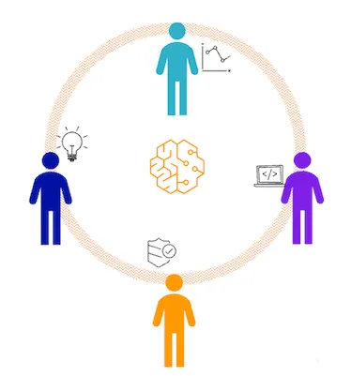
AI-DLC
Metodología de Grupo TX
para desarrollo con IA generativa
Elaborado por: Equipo de IA Generativa
12 de agosto de 2026
Contexto previo a la propuesta de metodología
Notes:
Encuadre en 20 seg: antes del indice quiero que quede claro que es AI-DLC, de donde sale y en que estado esta. Al final van a saber como funciona el metodo, que produce y que le falta, que es donde nosotros aportamos.

Slide 2
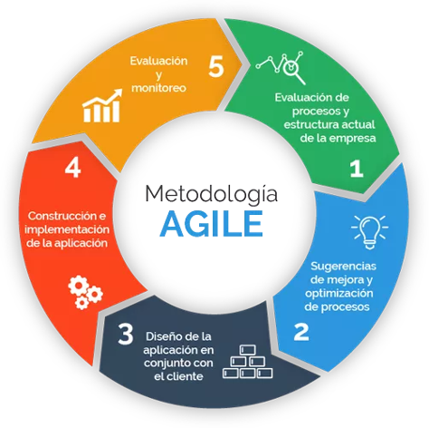
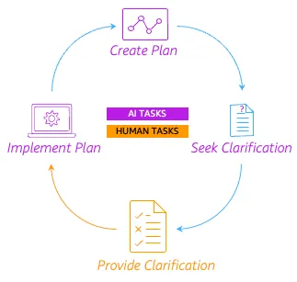
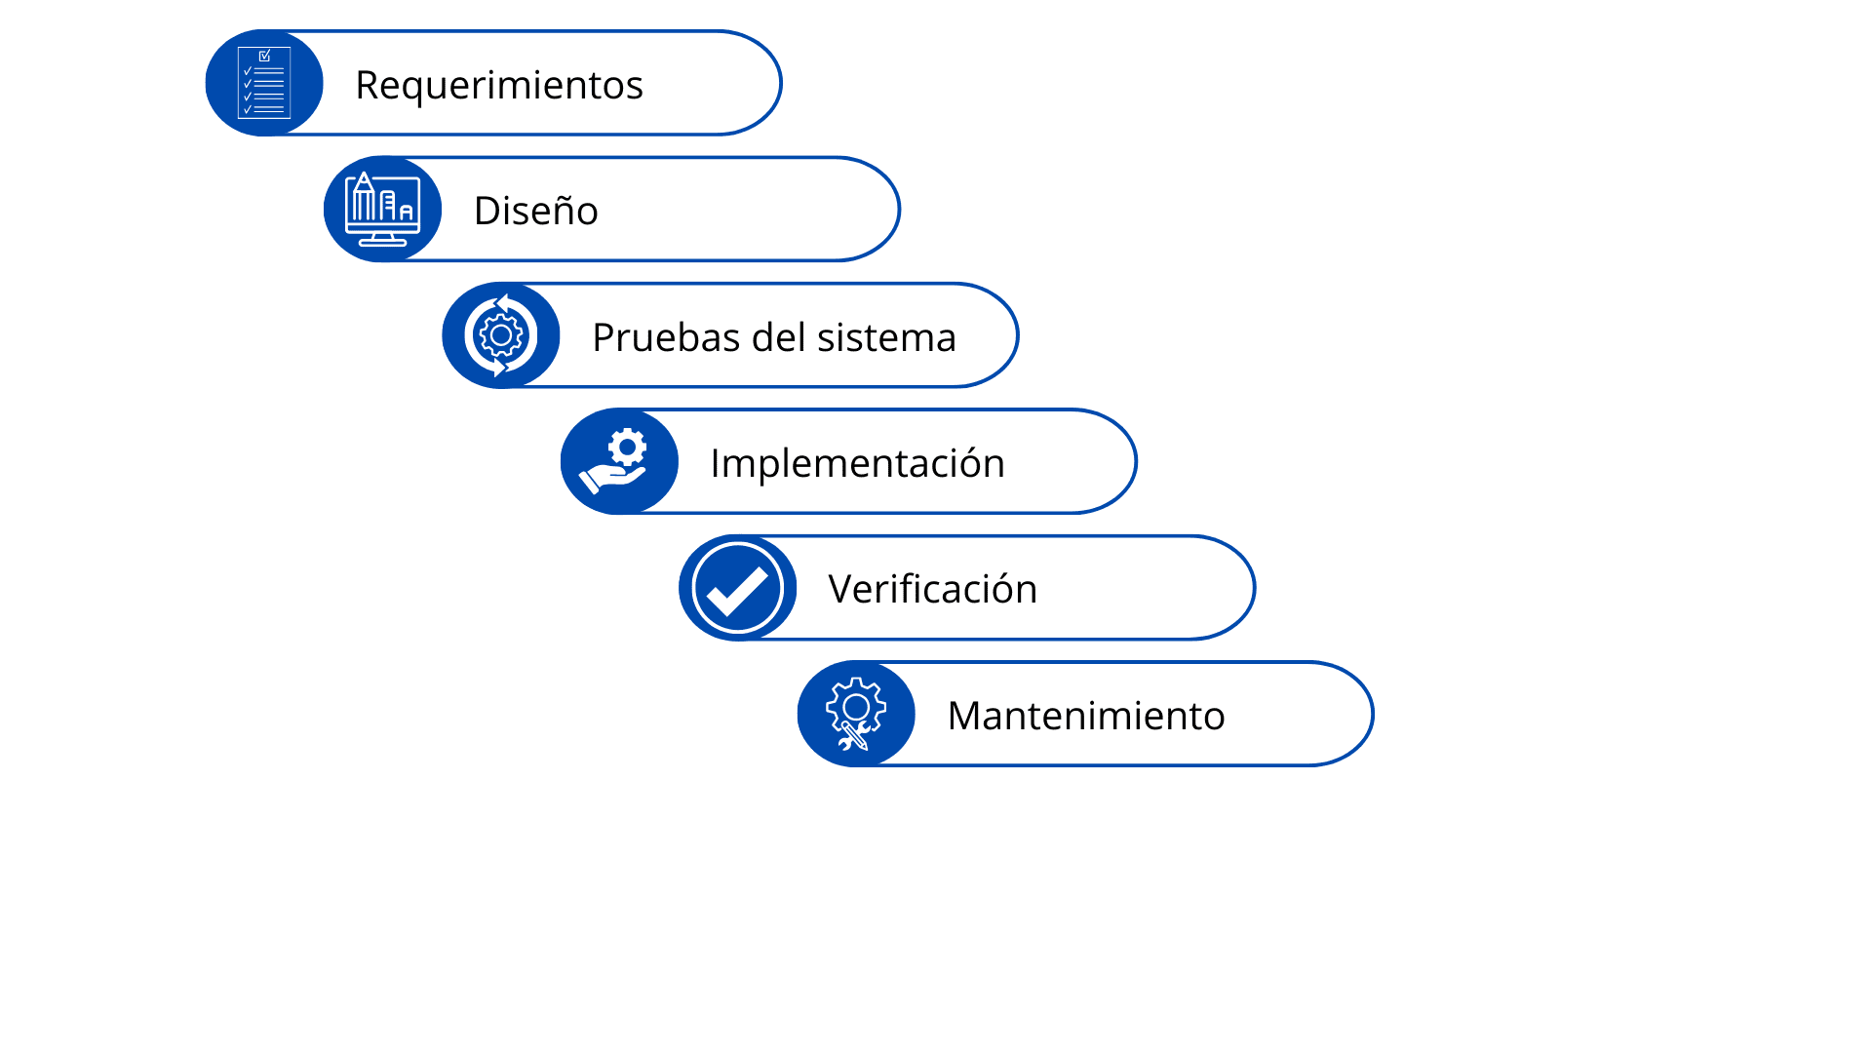
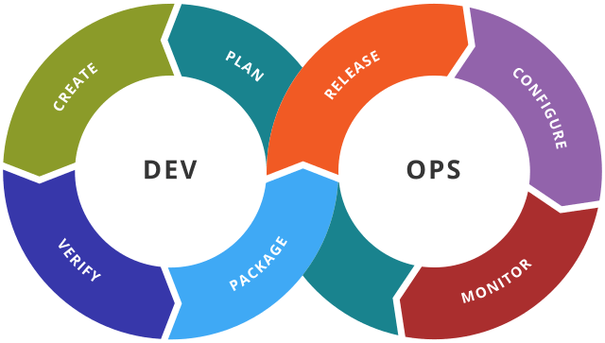
De cascada a AI-DLC
Cada salto respondió a una limitación del anterior
1970
2001
2009
2025
Cascada
Ágil
DevOps
AI-DLC
Etapas cerradas
en secuencia
Entregas frecuentes,
requisitos cambiantes
Construir y operar,
juntos
La IA dirige,
el equipo valida
WWW.GRUPOTX.COM
2
Notes:
Cincuenta anios de metodos, y cada uno nacio porque el anterior dejo de servir. Cascada asumia que se conocian todos los requisitos antes de escribir codigo: Royce lo publico en 1970 copiando el modelo de la manufactura. Agil lo rompio en 2001 con diecisiete firmantes y entregas cortas. DevOps cerro en 2009 la separacion entre quien construye y quien opera. AI-DLC no llega porque agil este mal: llega porque los ciclos se comprimieron tanto que los rituales dejaron de encajar.

Slide 3
La IA propone, el equipo decide
AI-DLC — una metodología para construir software con IA generativa
ANTES
persona
IA
«hazme esto»
AHORA
IA
persona
«propongo esto, ¿lo apruebas?»
Ni autocompletar código, ni dejar que la IA construya sola.
WWW.GRUPOTX.COM
3
Notes:
Si se llevan una sola cosa de la charla, que sea esta. AI-DLC no es una herramienta ni un producto: es una forma de organizar el trabajo donde la IA descompone, propone opciones y expone los trade-offs, y la persona valida en puntos definidos. Hoy nosotros abrimos la conversacion con la IA para que nos resuelva una tarea; ahi la abre ella. La analogia que usa el paper es Google Maps: el destino lo pones tu, los pasos los da el sistema, y puedes desviarte cuando quieras. La linea de abajo importa porque AWS descarta los dos extremos: el autocompletar desaprovecha lo que la IA ya hace, y la autonomia total no es auditable, y nosotros vendemos a gobierno y banca.

Slide 4
El método tiene tres partes
Así lo organiza el propio paper de AWS
1
2
3
ARTEFACTOS
FASES Y RITUALES
EL FLUJO
Qué maneja y qué produce
Cómo se ordena el trabajo
y cómo trabaja el equipo
Los pasos concretos
seis, en dos familias
tres fases, tres rituales
nueve, en un plan que se valida
Las tres, una por una, en los slides que siguen.
WWW.GRUPOTX.COM
4
Notes:
Este es el mapa. El paper organiza el metodo en tres partes y en ese orden: primero que cosas maneja, despues como se ordena el trabajo y quien lo hace, y al final los pasos concretos. Los proximos tres slides son exactamente esas tres partes. Si en algun momento se pierden, es este slide el que dice donde estamos.

Slide 5
Los seis artefactos
Parte 1 — qué maneja el método y qué produce
CÓMO SE ORGANIZA EL TRABAJO
INTENT
UNIT
BOLT
Lo que se quiere lograr
La parte que se construye y despliega por separado
El ciclo en que se construye: horas o días
QUÉ PRODUCE LA CONSTRUCCIÓN
DOMAIN DESIGN
LOGICAL DESIGN
DEPLOYMENT UNITS
La lógica de negocio, sin decidir tecnología
La misma lógica, con los requisitos no funcionales
Empaquetado, probado y listo para desplegar
Requisito no funcional — qué tan bien hace el sistema lo que hace: cuánto tarda, cuánto aguanta, qué registra, qué protege.
WWW.GRUPOTX.COM
5
Notes:
Seis artefactos en dos familias, y esa division es la que evita confundirlos. Arriba, los que organizan el trabajo: el Intent es lo que queremos y sale de negocio; los Units son las piezas en que se parte, debilmente acopladas, y por eso varios equipos pueden ir en paralelo sin pisarse; el Bolt es tiempo. Un Unit es un que, un Bolt es un cuanto tiempo, y un Unit puede necesitar varios Bolts. Abajo, lo que sale de construir: el Domain Design es logica pura sin tecnologia, y los requisitos no funcionales son los que provocan el salto al Logical Design. Consultar normativa se resuelve con una tabla y una busqueda; si ademas tiene que responder en tres segundos sobre miles de documentos y dejar rastro auditable, ya aparecen cache, limites de tasa y registro estructurado.

Slide 6
Las tres fases y sus rituales
Parte 2 — cómo se ordena el trabajo y cómo trabaja el equipo
INCEPTION
Qué construir y por qué
Mob Elaboration
quiénes Product Owner · desarrolladores · IA
qué pasa La IA propone historias, criterios de aceptación y Units. El equipo corrige lo sobre-diseñado y lo sub-diseñado
CONSTRUCTION
Cómo construirlo
Mob Construction · Mob Testing
quiénes Desarrolladores e IA; el Product Owner vuelve para las pruebas
qué pasa Se intercambian las especificaciones de integración, se deciden los patrones y se entregan los Bolts
OPERATIONS
Mantenerlo vivo
sin ritual definido
quiénes Product Owner · desarrolladores · IA
qué pasa Despliegue, monitoreo e incidentes
WWW.GRUPOTX.COM
6
Notes:
Un ritual es una sesion de trabajo colectiva: todo el equipo en la misma conversacion, con un facilitador, y la IA participando como una mas. Mob quiere decir eso. Son deliberadamente colectivos porque la elaboracion de requisitos que tomaba semanas se resuelve en horas cuando todos estan presentes a la vez. Fijense en la linea de quienes: el Product Owner participa al principio, se retira durante el trabajo tecnico y vuelve para validar lo que se entrega. El metodo define cuando el negocio tiene voz. Y Operations no tiene ritual, que es coherente con lo que veremos despues: es la fase menos desarrollada. Un detalle: el paper llama al segundo Mob Construction en una figura y Mob Programming en otra. Si lo adoptamos, hay que elegir uno.

Slide 7
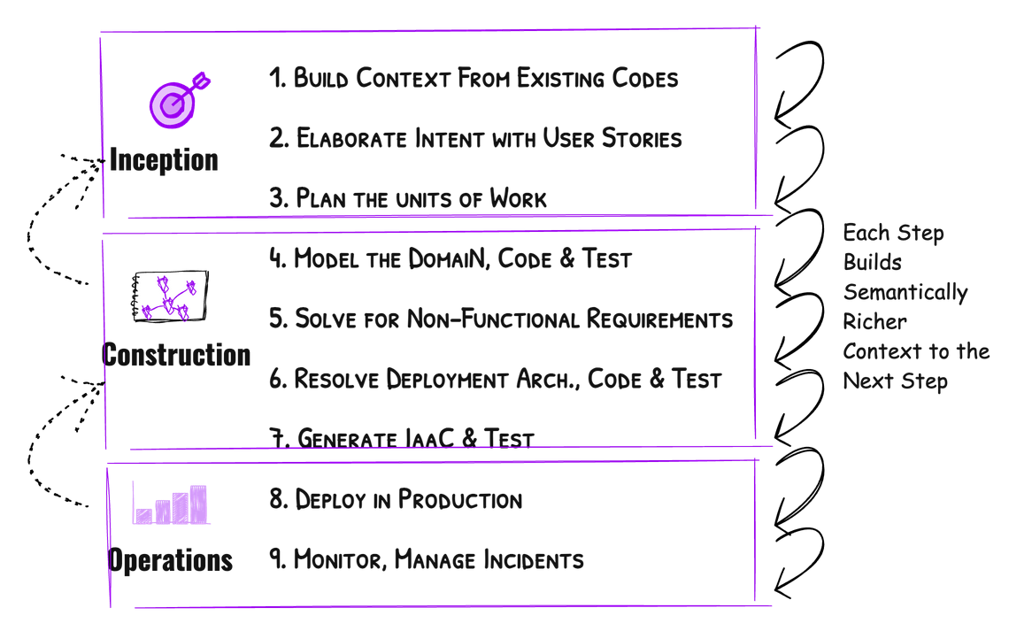
El flujo: los nueve pasos
Parte 3 — el plan que la IA propone y el equipo valida
Figura del paper de AWS — cada paso construye el contexto del siguiente.
WWW.GRUPOTX.COM
7
Notes:
Esta es la figura tal cual del paper. Nueve pasos repartidos en las tres fases. El paso 1 es el que marcaste como importantisimo: antes de escribir nada hay que saber que existe ya. Y la frase de la derecha es el mecanismo del metodo entero: si la etapa de requisitos queda floja, el modelo de dominio hereda el hueco y el codigo lo amplifica. Al cerrar cada paso el equipo tiene dos salidas: pedir cambios, o aprobar y continuar.

Slide 8
Sistema nuevo o sistema existente
El recorrido cambia según con qué se empieza
SISTEMA NUEVO
Inception
Construction
Operations
SISTEMA QUE YA EXISTE
Inception
ELEVAR EL CÓDIGO A UN MODELO
Construction
Operations
estático — qué componentes hay y cómo se relacionan
dinámico — cómo interactúan para resolver un caso de uso
Casi todo lo que mantenemos ya existe.
WWW.GRUPOTX.COM
8
Notes:
El paper le dedica una seccion entera y es la que mas nos toca. Antes de modificar un sistema vivo, la IA reconstruye esos dos modelos leyendo el codigo; el equipo los revisa y corrige, y recien entonces sigue el recorrido normal. La razon es que el contexto que recibe la IA sea conciso y correcto en vez de miles de lineas sin ordenar. Inception y Operations son identicas en los dos casos: lo unico que cambia es ese paso previo dentro de Construction.

Slide 9
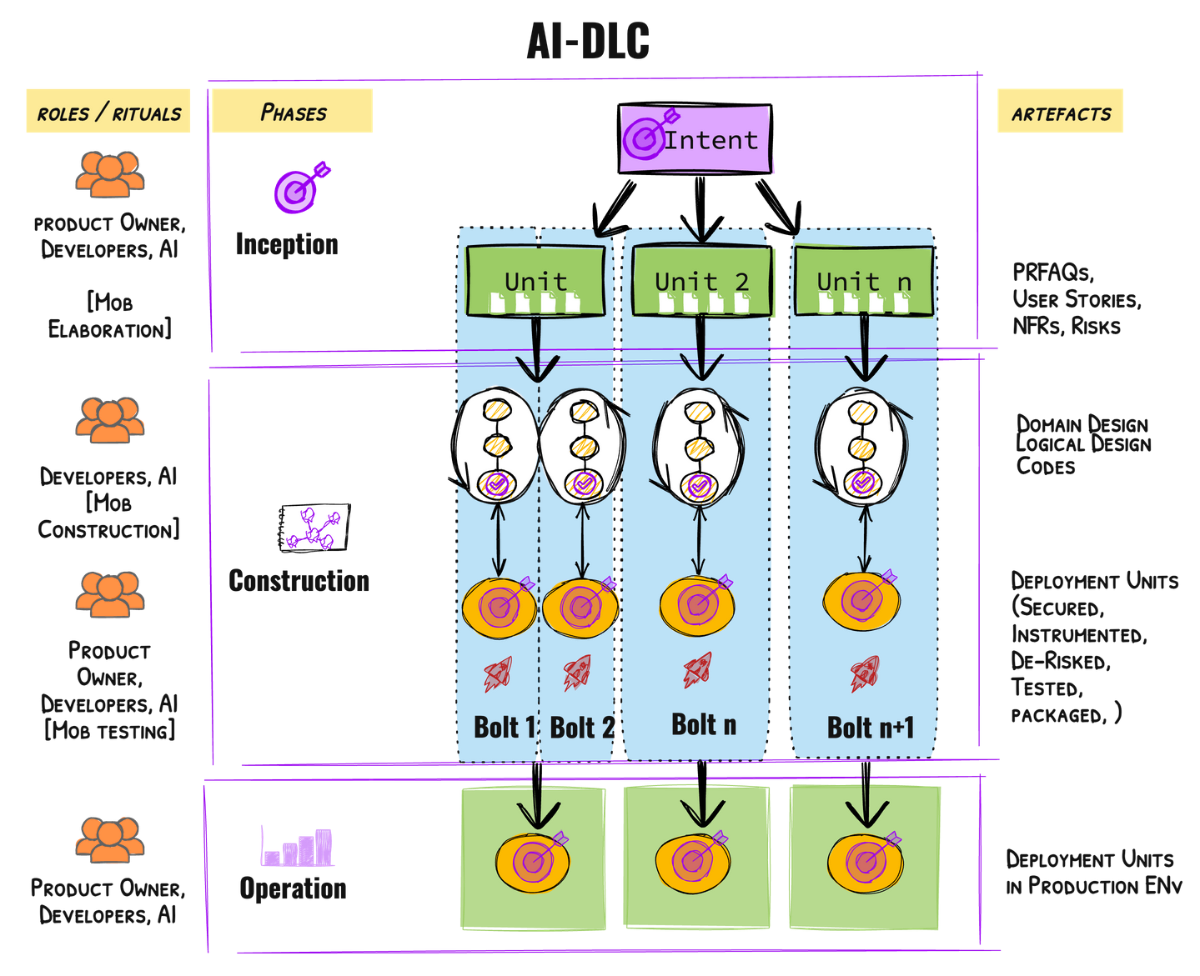
El ciclo completo
Las tres partes, en una sola figura
Figura del paper de AWS — roles y rituales, fases, y artefactos de cada una.
WWW.GRUPOTX.COM
9
Notes:
Todo junto y en la figura original. A la izquierda quienes participan y con que ritual; en el centro las fases, con el Intent arriba abriendose en Units; y a la derecha lo que produce cada fase. Fijense en las columnas azules verticales: son los Bolts, y se ve que la primera Unit necesito dos mientras las otras van con uno. Esta es la imagen que vamos a poner al lado de nuestro diagrama actual para ver donde encajan diseno, construccion, revision y publicacion, que es la conversacion que quedo abierta la vez pasada.

